Slide 1


ỦY BAN NHÂN DÂN QUẬN LONG BIÊN
TRƯỜNG TIỂU HỌC ĐÔ THỊ VIỆT HƯNG
BÀI GIẢNG ĐIỆN TỬ
KHỐI 3
MÔN: TIẾNG VIỆT

Slide 2










,
,
KHOI DÔNG
.

Slide 3







TÌM ĐÀN VỊT CON
CHƠI

Slide 4






Chữ hoa S được viết bởi những nét nào?
Nét cong dưới và nét móc ngược phải.
Nét cong dưới và nét móc ngược trái

Slide 5
Tìm trong câu văn chữ cái cần viết hoa?
“ra đường hỏi già, về nhà hỏi trẻ.”
Chữ V
Chữ R

Slide 6

Viết lại vào bảng con từ ngữ ứng dụng em đã học ở tuần trước?
Con viết đẹp lắm!

Slide 7
Quan sát và nêu chiều cao, độ rộng của chữ hoa T?
Chữ hoa T gồm mấy nét?

Slide 8

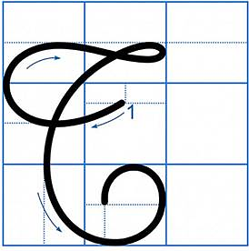
Chữ hΞ T
Nhận xét độ cao của chữ hoa T?
2.5 li
Độ cao 2 li rưỡi

Slide 9
Chữ hΞ T
Chữ T hoa được viết bởi mấy nét?
1 nét
Chữ T hoa được viết bởi 1 nét.

Slide 10
Chữ hΞ T
Chữ hoa T được viết bởi những nét nào?
Chữ hoa T được viết bởi 1 nét: cong trái (nhỏ), lượn ngang (ngắn) và cong trái (to) nối liền nhau

Slide 11
Quan sát và nêu chiều cao, độ rộng của chữ hoa V?
Chữ hoa V gồm mấy nét?

Slide 12
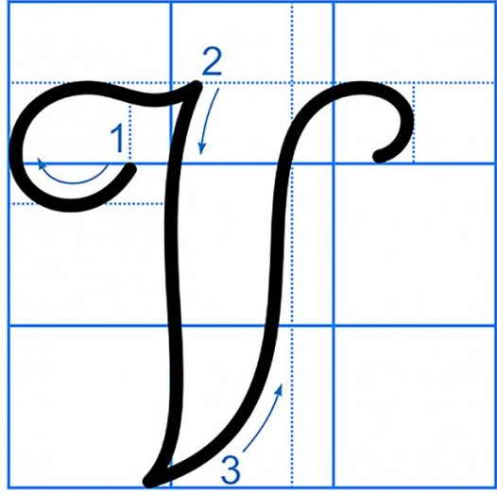
Chữ hΞ V
Nhận xét độ cao của chữ hoa V?
2.5
Độ cao 2 li rưỡi

Slide 13
Chữ hΞ V
Chữ V hoa được viết bởi mấy nét?
3 nét
Chữ V hoa được viết bởi 3 nét.

Slide 14
Chữ hΞ V
Chữ hoa V được viết bởi những nét nào?
Chữ hoa V được viết bởi 3 nét: nét 1 kết hợp nét cong trái và lượn ngang; nét 2 là nét thẳng đứng, hơi lượn ở hai đầu nét lượn dọc; nét 3 là nét móc xuôi phải, lượn ở phía dưới).

Slide 15
1. Viết tên riêng
T
V
Trà Vinh

Slide 16
`
,
`
VIÊT TU UNG DUNG
,
`
.

Slide 17

2. Viết câu
Bầu ơi thương lấy bí cùng
Tuy rằng khác giống nhưng chung một giàn.
Tục ngữ

Slide 18
Viết từ ứng dụng
Bầu ơi thương lấy bí cùng
Tuy rằng khác giống nhưng chung một giàn.
Tục ngữ
- Chữ cái nào được viết hoa?
- Chữ B, T
- Những chữ cái nào cao 2,5 ô li?
- Chữ B, T, h, l, b, k, g, y
- Những chữ còn lại cao mấy ô li?
- Chữ còn lại cao 1 ô li

Slide 19




Khoảng cách giữa các con chữ như thế nào?
A
B
EM CÓ BIÊT
Bằng 1 con chữ o
Bằng 2 con chữ o
C
D
Cách 1.5 ô li
Bằng 1 chữ cái

Slide 20
Khi viết tên riêng cần lưu ý điều gì?
A
B
EM CÓ BIÊT
Viết thường
Viết hoa
C
D
Viết chữ nghiêng
Viết xuống dòng

Slide 21

T
V
Luyện viết
Trà Vinh
Bầu ơi thương lấy bí cùng
Tuy rằng khác giống nhưng chung một giàn.
Tục ngữ

Slide 22
`
LUYÊN VIÊT VÀO VO
.
,
,

Slide 23

Chào tạm biệt và hẹn gặp lại!

